Slide 1

EP FLOW

Slide 2

EST
Coach
oGT
25.2
Gerónimo
Salazar

Slide 3

El principal objetivo de este flow de venta es:
ENCONTRAR AL EP
Que haga match con nuestras oportunidades

Slide 4




Mi buyer
Persona
Requisitos
Goals
Edad
-18 a 30 años
Disponibilidad
-Para aceptar la oportunidad de manera inmediata de ser aceptado y viajar al destino
Idiomas
-Hablar y entender inglés intermedio B1
Background
-Perfil con un mínimo de 1 año de experiencia
Estar graduado o por graduarse
Profesional en educación, IT, MKT, BA, BD, ENG, HHRR, F&L y Ventas
Recien egresado
-Obtener experiencia profesional real
-Trabajar en una empresa internacional
Profesor de idiomas
-Trabajar en una academía internacional
-Vivir el intercambio cultural y ser reconocido
Profesional con experiencia
-Trabajar en una empresa reconocida internacionalmente
-Empezar una carrera como profesional internacional

Slide 5

Customer flow
ATTRACTION
Visitor -Sign up
CONSIDERATION
BREAK
Sign up - APL
APD
APL - ACC
ACC - APD
APD-OPEN
POST EXPERIENCE
PREPARATION
FI - CO
APD-RE
CO - Open
Status
EXPERIENCE
Youth

Slide 6

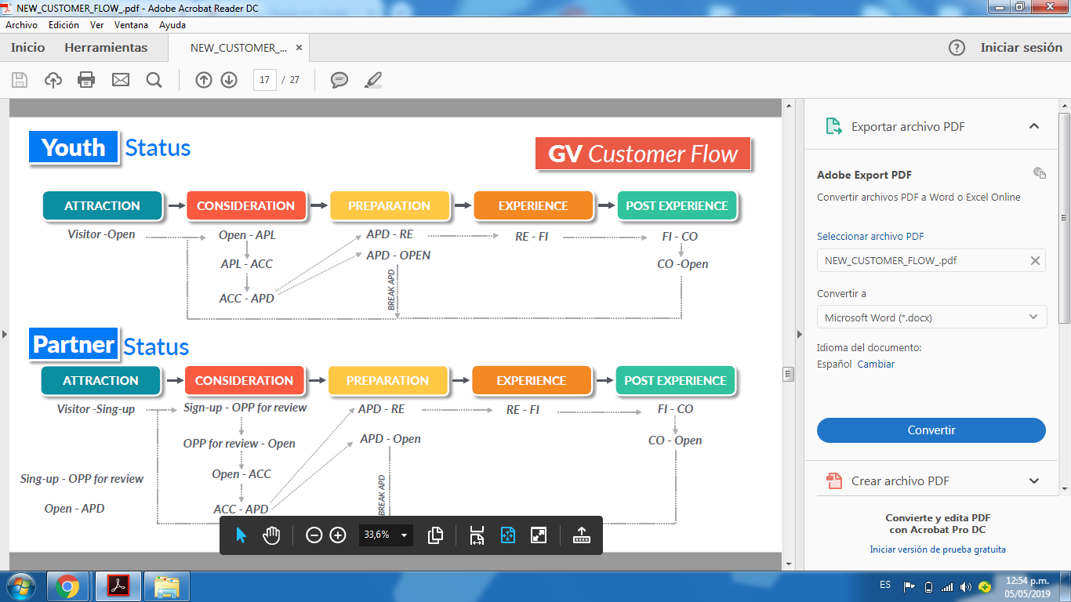
STATUS DEL CF
VISITOR
Una persona entre 18 y 30 años visita la plataforma de AIESEC aiesec.org
OPEN/SU
El/la joven crea un perfil en la plataforma de AIESEC.
APL
El/la joven aplica a una oportunidad de AIESEC y se convierte en un potencial participante de intercambio.
Es preguntarnos constantemente ¿Cuántas de las personas que contactamos pasan a la siguiente etapa? ¿Cuántas de las personas interesadas aplicaron? ¿Cuántas de las personas que aplicaron son approvals?

Slide 7


ATTRACTION
Visitor - SU
QUÉ HACER
En trabajo con el equipo, idear estrategias y acciones que generen que personas se interesen por nuestro programa.
CON QUIÉN
OGX Consideration Team
Personas de tu LC que quieran participar
¿POR DÓNDE DIFUNDIR MIS OPPS?
GT:
LINKEDIN, POST DE OPORTUNIDADES EN IG, CANALES DE DIFUSIÓN DE RED DE EGRESADOS UNIVERSITARIOS Y FERIAS DE EMPLEOS

Slide 8

CONSIDERATION
La fase de consideration comienza cuando el cliente empieza a evaluar las diferentes propuestas que tiene a su disposición. En esta etapa debemos proporcionar información crítica y pertinente para ayudar a nuestro cliente a toma la mejor decisión posible.
PROCESO DE VENTA
CONSIDERATION
Conoce tu programa.
Conoce tu mercado (buyer persona).
Primer contacto (first contact).
Esta es la etapa del customer flow donde “vendemos”.
Cierre de venta.
Follow up
Cita de ventas (meeting de consideration).
Post venta.

Slide 9

CONSIDERATION
SU - APL
Revisa podio y expa constantemente para ver tus nuevos SUs. Contáctalos y cambia su estatus en la plataforma a contactado.
Recuerda utilizar tu Speech de ventas adaptado a la campaña de atracción para que la venta sea lo mejor posible
No olvides incluir en tu speech de venta una explicación de qué es la organización, qué es el programa, oportunidades y beneficios.
Acompaña al EP en el proceso de decidir qué oportunidad tomar, al decidir, mandale el link de la oportunidad y acompañalo en el proceso de aplicar.
QUÉ HACER
OGX Consideration Team
IR Partner
CON QUIÉN

Slide 10

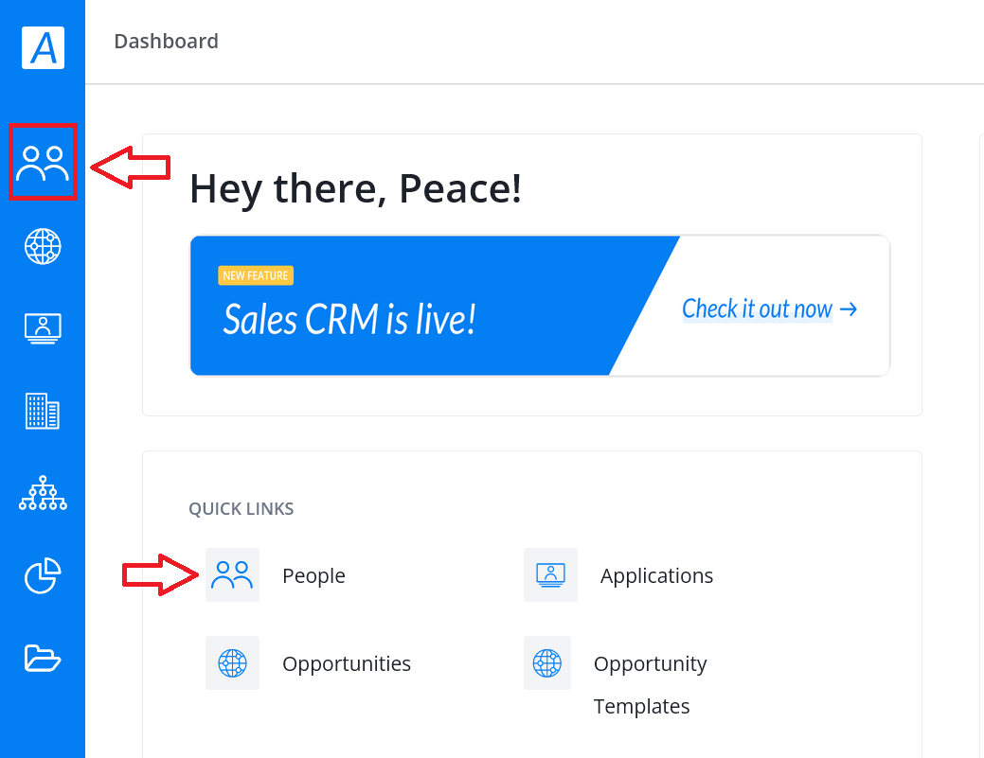
EXPA
EXPA es nuestra herramienta de base.
Sign Ups
Aplicantes.
Accepted
Approved
Realized
Finished
Completed
NPS
LPS
Oportunidades

Slide 11

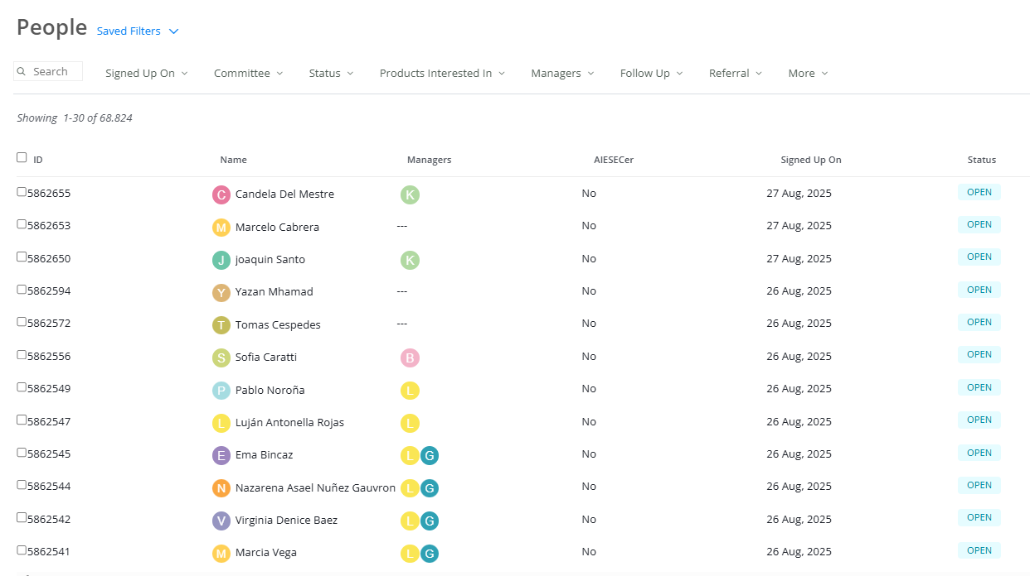
1) Ingresa a “people” y puedo ver todos los SUs
2) Aquí puedo ver el estatus “open” “aplicante” “aceptado” “approval”

Slide 12
CONTACTO
EN MENOS DE 12 HS
Saludo, nombre, decir que somos de AIESEC y una referencia “la organización que gestiona intercambios”..
Transmitimos confianza y emoción, debemos lograr el primer objetivo: agendar una reunión informativa (IS)
SIEMPRE finaliza la charla con una pregunta

Slide 13
REUNIÓN INFORMATIVA
EN MENOS DE 24 HS
La misma la debemos agendar entre las 48 horas.
Para eso, mi equipo debe tener como rutina dos (2) espacios de consultoría a la semana
Analizo sus intereses
A la consultoría debo ir con 2/3 oportunidades para ofrecer, alienadas a sus intereses
Durante o luego de la reunión el EP debe aplicar. Si lo realiza luego de la reunión, procuremos que sea entre las 24hs

Slide 14
Por acá te dejo unos tips

Slide 15
Acá te dejo unos tips
Se breve con el mensaje y enfócate en concretar agendar el espacio
En el contacto recuerdales de donde obtuviste su información de contacto
Hay perfiles que prefieren el contacto solo por mensaje lo cual puede ser un red flag porque el tomar un intercambio es algo muy importante y hay que tomarse el tiempo para conocer todo lo que implica
Si el contacto es vía Whatsapp utiliza las etiquetas para tus EPs porque si tienes que contactar una gran cantidad de leads puede ser difícil encontrar los contactos para recontactar o recordar
Debes ser bastante crítico y ser observador porque estos retos que enfrentas durante todo el proceso pueden ser repetitivos así que registrarlos, evaluarlos y atacarlos para que los miembros de tu equipo estén mejor preparados puedan enfrentarlos es clave

Slide 16


